Slide 1


传输层概述

Slide 2
传输层存在的意义
前面一直的说法是主机间进行通信，实际上这是简化的说法
最终的网络通信对象并不是主机，而是主机中的应用进程（例如浏览器、QQ等）
网络层（IP层）是无法完成把数据提交给进程的这个功能的
必须通过传输层进一步的细分

Slide 3
传输层存在的意义
互联网上的应用多种多样，对网络的要求各不相同
而IP协议只是提供了best-effort（尽最大努力）的通信服务，不针对应用进行定制
为此需要在传输层通过增加不同的服务机制，为应用提供差异化的服务

Slide 4
15.1 概述
15.2 如何完成进程间的通信
15.2.1 端口
15.2.2 套接字Socket
15.3 用户数据报协议UPD

Slide 5
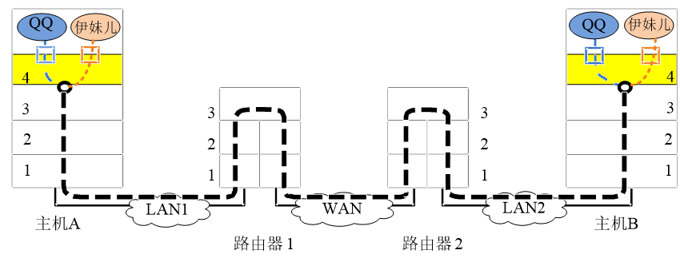
1. 在进程之间进行通信
通信是两台主机中的应用进程之间的通信
路由器不关心数据的最终处理，所以不必具有传输层及以上层次
当数据到达目的结点后，需要使用传输层把数据细分到不同的应用进程中

Slide 6
类比
这个过程就如同旅客坐了各种交通工具（网络）
经历了多次中转（路由器的分组转发）
最终旅客还是要自己走到自己家一样（小区相当于主机，家相当于应用进程）
交通工具和中转场所不必知道你如何走回自己家（传输层的事情），以及回家是吃饭还是洗澡（应用层的事情）

Slide 7
端口号（protocol port number）
如何把数据细分到进程呢
在传输层使用协议端口号，或简称为端口的特殊地址信息（类似于住家的门牌号）
通信的双方各自持有一个自己的端口，通信的过程中需要指明对方的端口
传输层只需要把报文交到目的主机的指定端口就完成任务了。
双方的端口号一般不同，但即便相同也无所谓，因为端口具有本地属性。就如同不同小区的住户具有相同的门牌号一样

Slide 8
2. 分用/复用
复用（multiplexing）
在发送方，不同的应用进程都使用同一个传输层协议传送数据
就如同很多人都经过小区的一条路走向公交车站。
分用（demultiplexing）
接收方的传输层在剥去报文的首部后，把这些数据正确地交付给不同的目的进程
如同很多人都经过小区的一条路走回各自的家

Slide 9
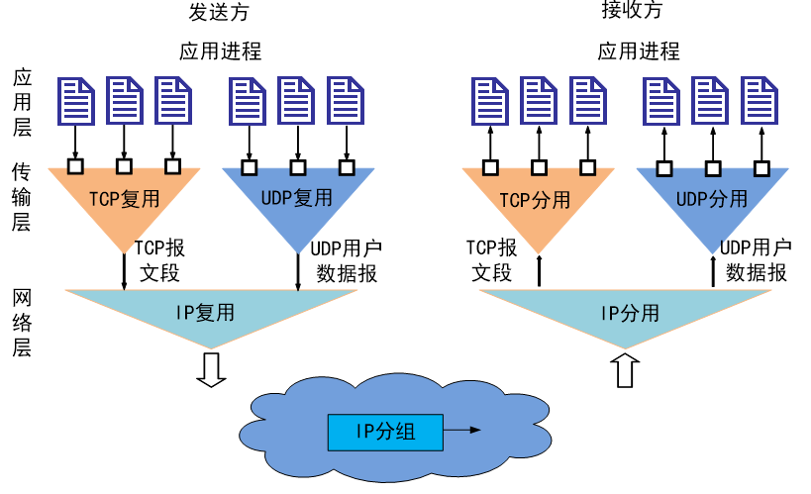

Slide 10
3.传输层的特殊地位
从通信角度来看，传输层向应用层提供了本地通信服务（通过端口寻址到进程），属于面向通信部分的最高层
如何回家是根据门牌号（端口号）找到自己家的
但是从处理数据来看，传输层是用户功能中的最低层
但是如何找到自己家又是个人的事情，和公共交通无关

Slide 11
4. 提供差异的服务
不改变IP的best-effort特性，只关注快捷
例如视频、语音通信等多媒体应用，只要快
丢失一些数据关系不大
由传输层的用户数据报协议（UDP）完成，和IP一样，UDP是无连接的协议，通信的双方有数据就直接发给对方。
UDP支持单播、多播、广播等
关注可靠性，不在意性能
数据可以慢一些
但是要保证数据不产生错误、不产生丢失、不产生乱序等
由传输控制协议（TCP）完成的，是面向连接（虚拟的，不是真正的物理连接）的协议
其实就是双方互相持有对方的信息，方便对对方发送的信息进行反馈而已,支持点对点单播

Slide 12

UDP和TCP就像性格迥异的孪生兄妹，一个大大咧咧，简单粗暴，一个思虑缜密、温婉如水

Slide 13
15.1 概述
15.2 如何完成进程间的通信
15.2.1 端口
15.2.2 套接字Socket
15.3 用户数据报协议UPD

Slide 14
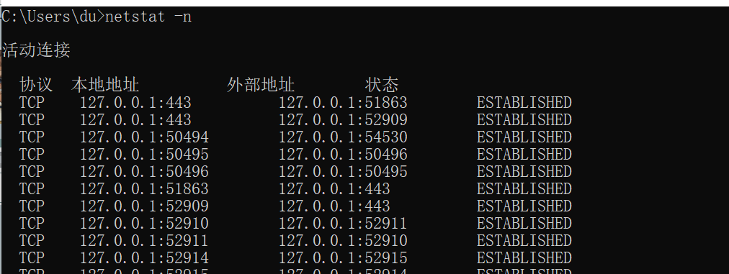
端口
相当于通信双方各自的门牌号
端口由16比特长度的整数进行编号
针对某一类传输层协议（TCP或UDP）最多可以有65536个端口
可以在控制台下使用netstat –n命令查看当前主机使用了哪些端口

Slide 15
端口号可分为3大类
1）熟知/公认端口（Well-Known Port）
2）注册端口（Registered Ports）
3）动态或私有端口（Dynamic and/ Private Ports）
前两类常应用于那些在网络上提供服务的程序
而需要使用这些服务的程序必须知道这些端口
使用该端口向服务提供方发出请求

Slide 16
1）熟知/公认端口（Well-Known Port）
范围是0~1023，只用于服务器端
绑定（Binding）于一些常用、重要的服务
例如
端口80一般用于Web服务器
端口21一般用于文件传送协议（FTP）
端口25一般用于简单邮件传送协议（SMTP）
等

Slide 17
2）注册端口（Registered Ports）
1024~49151
它们可以绑定于一些特定的服务
例如
1433一般用于微软的SQL Server数据库
3306一般用于MySQL数据库
服务的提供者可以通过相关工具更改这些服务的端口号
服务的使用者在使用服务时也必须一起更改
这类端口的需向互联网数字分配机构IANA进行登记

Slide 18
3）动态或私有端口
49152~65535
短暂使用性质
建议只用于客户端
当然，只要不造成冲突，用户可以随意地指定自己想要使用的端口号

Slide 19
15.1 概述
15.2 如何完成进程间的通信
15.2.1 端口
15.2.2 套接字Socket
15.3 用户数据报协议UPD

Slide 20
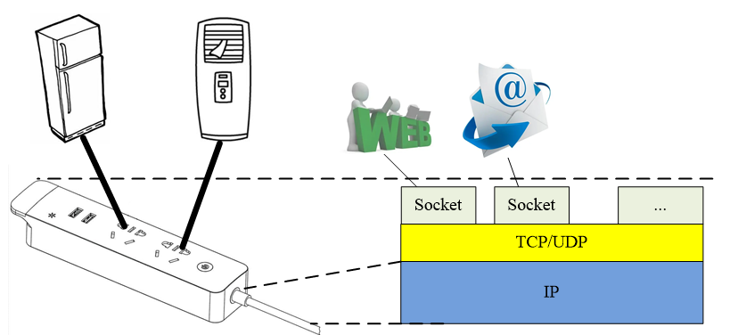
1. 套接字的概念
最初是BSD UNIX的通信机制，原意是孔或插座
像是一个多孔插座，可以为众多的网络进程提供合用/分用传输层协议的机制
TCP的端点（IP地址:端口号）也称为套接字，两者含义不同。

Slide 21
2．套接字的类型
SOCK_STREAM式套接字（流式套接字），基于TCP实现进程之间的可靠数据通信
通信之前需要先建立起双方的连接
SOCK_DGRAM式套接字（数据报套接字），基于UDP实现进程之间的快捷通信
无须建立连接，只要知道对方地址即可发送报文
SOCK_RAW（原始套接字），工作在网际层（IP）
实现主机（非进程）之间的通信。
这种方式在某些方面特别重要，如主机上的安全软件需要对到达本机的所有报文进行过滤和筛查。

Slide 22
3．套接字技术的编程模式
套接字是采用客户/服务器模式工作
通信的双方首先确定哪一方需长期运行并对外提供服务，应作为服务器端，被动等待通信过程
哪一方只是临时运行，运行完毕无须再对外联系，这一方就应该作为客户端，主动发起通信过程

Slide 23
15.1 概述
15.2 如何完成进程间的通信
15.2.1 端口
15.2.2 套接字Socket
15.3 用户数据报协议UPD

Slide 24
1. UDP概述
为实现快捷的通信，UDP只在IP服务之上增加了很少一点的功能
如复用和分用的功能、差错检测的功能

Slide 25
UDP具有以下特点
1）面向无连接
发数据前不需建立连接，主机不需维持复杂的连接状态，可减少开销和发送数据之前的时延
提供尽最大努力交付的业务，不保证可靠交付，数据可能丢失、乱序
2）面向报文
UDP面向报文（TCP面向字节流），UDP对应用层交付下来的报文既不合并，也不拆分，仅仅加上UDP的首部就交付给IP层
应用程序自己选择合适的报文大小。报文太长，在IP层可能分片，降低IP层的效率。报文太短，加上UDP和IP的首部后，数据占比太小，也降低了IP层的效率

Slide 26
3）对网络状态不关心
不会因为网络情况不好就等待甚至停发报文，哪怕网络出现拥塞和罢工了
4）支持多种通信模式
支持一对一、一对多、多对一和多对多的交互通信
5）首部开销小
首部只有8个字节，带来的额外负担小

Slide 27
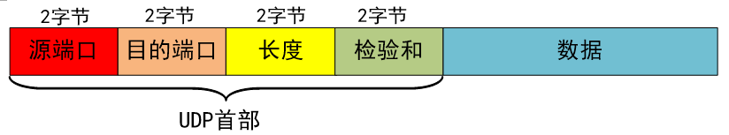
2. UDP首部
源端口，用于标识本地进程
目的端口，指明对方进程
如端口错误，接收方无法找到指定的进程，则丢弃报文，并返回“端口不可达”的ICMP差错报文给发送结点
长度，用户数据报的长度
包括首部和数据，最小值为8（仅有UDP首部）。
校验和，检测UDP用户数据报在传输过程中是否有错
有错就丢弃

Slide 28
计算校验和时较为特殊
临时把12字节的“伪首部”和UDP用户数据报连在一起进行计算

Slide 29
校验和的计算过程
和IP分组的首部校验和相似，只是多了第一步
如果UDP报文长度不是偶数字节，则在最后填充0（只计算，不发送）。
把UDP报文划分为若干16比特的序列。
把校验和字段置零。
使用4.3.5节中的互联网校验和方法计算校验和。
把校验和填写入UDP首部的校验和字段。

Slide 30
计算UDP校验和的例子

Slide 31
计算UDP校验和的例子
等
等
等
0

